Slide 1
SRK:s Ledar- och medarbetarskap
De fyra förhållningssätten
Tre kärnmetoder
Notes:
Detta material används vid en workshop med ditt team/enhet.
Det bygger på vårt program kring Handlingskraft och mod.
I materialet finns en del tips och tricks för den som är mötesledare/faciitator.

Slide 2
Förberedelsematerial till workshopledare

Slide 3
Introduktion
Första delen av denna presentation är till dig som workshopledare. Du kan anpassa materialet efter gruppens förutsättningar.
Det finns speakers notes i flik "anteckningar" nedan som stöd till dig som är workshopledare
Fördjupningsmaterial
På Rednets sidor om Ledar- och medarbetarskap finns förutom filmer och workshopmaterial även en del fördjupningsmaterial.
Fördjupningsmaterialet kan användas på olika sätt:
  För dig som mötesledare för att bottna i sak- och faktafrågor för att öka din teoretiska kunskap på området
  För alla som är mer nyfikna på området

Slide 4
Tips och tricks för dig som är mötesledare
MÖTESLEDARENS ANSVAR
VILKEN GRUPP GÖR VI WORKSHOPEN MED
Den som är mötesledare för workshopen ska:
Se till att alla får möjlighet att komma till tals
Hålla tiden
Säkerställa att material finns på plats och att tekniken fungerar
Vara förberedd
Workshoparna kan genomföras på olika gruppnivåer:
Vår rekommendation är att du gör det med ditt team då det är viktigt att ni får ett gemensamt språk kring förhållningssätt kopplat till teamets uppdrag.
Om ni gör workshopen i en större grupp kan man behöva följa upp delar i sitt team efteråt.
Notes:
Detta är lite medskick till dig som ska hålla i workshopen. Därför ligger bilden dold, den behöver inte visas för alla under workshopen.
MÖTESLEDAREN
Mötesledaren är oftast den som är chef. Men man kan utse en annan mötesledare.
Det kan vara skönt i vissa sammanhang att vara två, om det är aktuellt kan du t.ex.:
Ta hjälp av en chefskollega
Be er HR-partner om stöd att genomföra workshopen
Det finns en del fördjupningsmaterial för dig som mötesledare om du känner att du vill bottna i lite teoretiska sammanhang för att vara bättre förberedd. Detta material ligger på Rednet och kan också med fördel gås igenom av medarbetarna/deltagarna i workshopen om intresse finns för det.
Bolla gärna med er HR-partner i ditt förberedelsearbete så du känner dig trygg som mötesledare.
VILKEN GRUPP
Man kan göra workshoparna på t.ex. en avdelningsdag och med flera team/enheter.
Vår erfarenhet är dock att resultatet blir lite djupare när man arbetar i sitt team/enhet.
TALMANUS
På flera slides finns ett talmanus till dig som är mötesledare. Du väljer själv om du vill använda detta under workshopen eller om du vill prata fritt.

Slide 5
Tips och tricks för dig som är mötesledare
ORDNING
TIDSUPPSKATTNING
Workshoparna bör genomföras i följande ordning
Workshop medarbetarskap
Roll, mål och sammanhang
Grupputveckling
Kommunikation och feedback
Den tid som uppskattas i materialet är just en uppskattning. Faktisk tid beror bl.a. på:
  Gruppens storlek
  Hur mycket tid ni ägnar åt diskussion
  Hur många som t.ex. ska reflektera i storgrupp efter övningar i mindre grupper
  Om ni har sett filmen innan eller under workshopen
  Om man gör workshopen fysiskt eller digitalt
  Det är därför viktigt att du som mötesledare tänker igenom upplägget innan du skickar ut inbjudan.
Notes:
Detta är lite medskick till dig som ska hålla i workshopen. Därför ligger bilden dold, den behöver inte visas för alla under workshopen.
ORDNINGEN
Det går givetvis att hålla workshoparna i annan ordning eller låta bli att genomföra någon av workshoparna om ni känner att ni redan jobbat med dom på annat sätt i ert team.
Men vi rekommenderar att de hålls i denna ordning då filmerna till viss del utgår från att man ser dom i denna ordning som vi föreslår.
TIDEN
Vad det gäller tiden så är vårt medskick att grupper brukar tycka att det är skönt att få mer tid och verkligen hinna bottna i frågeställningarna. Någon av workshoparna går ev. att genomföra på kanske 75 min inklusive filmvisning. Men risken finns då att man inte upplever att man hunnit klart.
Du kan med fördel bolla med er HR-partner innan om upplägg, tidsåtgång mm.
FILMERNA
Vår rekommendation är att ni ser filmen tillsammans under workshopen. Risken är att någon inte sett den innan eller att man inte kommer ihåg den om man sett den för lång tid innan. Det är bättre att se den tillsammans och alla har den då längst fram och aktuell i pannloben när det är dags att arbeta med frågeställningarna.
För varje gång man ser filmerna så ser man någon ny detalj. Det kan därför finnas fördelar med att i inbjudan skicka med länkar till filmerna och en uppmaning till de som vill att se filmen innan ni ses (även om ni sedan ser den tillsammans).

Slide 6
Tips och tricks för dig som är mötesledare
FÖRBEREDELSER
Du som mötesledare behöver förbereda dig innan genomförandet:
Fundera på hur lång tid du tror ni behöver för att genomföra workshopen
Se till att det finns:
  Utskrifter på plats om det behövs
  Pennor, postit-lappar, blädderblock/whiteboard
Om workshopen ska ske digitalt – se till att du vet hur verktyget fungerar med breakoutrooms osv. Utse ev. en person som kan vara ”teknik-ansvarig”.
Notes:
Detta är lite medskick till dig som ska hålla i workshopen. Därför ligger bilden dold, den behöver inte visas för alla under workshopen.
MATERIAL
Vissa av workshoparna innebär att man ska arbeta i en mall eller liknande, se till att det finns utskrivet i så fall till deltagarna.
Detta framgår av instruktionerna i respektive workshop.
Se till att ha pennor till alla och till blädderblock/whitebord.
DIGITALT
Vår rekommendation är att workshoparna i möjligaste mån genomförs fysiskt. Detta kanske inte alltid är möjligt. Om ni väljer att genomföra dom digitalt så ställer det krav på dig som mötesledare att du har koll på tekniken.
Undvik, om möjligt, att ha workshopen i hybrid-form (deltagare både fysiskt och digitalt) – det är möjligt, men extra utmanande.

Slide 7
SRK:s Ledar- och medarbetarskap
De fyra förhållningssätten
Tre kärnmetoder
Notes:
Detta material används vid en workshop med ditt team/enhet.
Det bygger på vårt program kring Handlingskraft och mod.
I materialet finns en del tips och tricks för den som är mötesledare/faciitator.

Slide 8
Dagens agenda – workshop om de fyra förhållningssätten
Inledning
Om SRK:s medarbetarskap
Workshop - gemensam reflektion
Nästa steg
Utcheckning
Notes:
TILL MÖTESLEDAREN
Gör gärna en detaljerad tidsagenda för dig själv.
Tid nedan = ca 90 min.
Men rekommenderad tid är att avsätta 2 h för denna WS för att få utrymme för pauser, och tid att förflytta sig från helgrupp till smågrupper mm.
Inledning (max 5 minuter)
- Här kommer jag kort berätta om vad som är syftet och målet med dagens övning
Om SRK:s medarbetarskap (ca 15 minuter)
Här kommer jag kort berätta om de fyra förhållningssätt som tagits fram och bakgrunden till att vi genomför denna workshop
Vi kommer också att titta på en film som beskriver varför vi tycker det är viktigt att arbeta med medarbetarskapet på Svenska Röda Korset
Workshop – gemensam reflektion (ca 50-60 minuter)
Vi kommer att gemensamt, i både helgrupp och i smågrupper, reflektera kring begreppen och vad de betyder för oss
Nästa steg (max 5 min)
Här kommer vi sammanfatta vad som blir ett nästa steg i arbetet.
Utcheckning (ca 10 min)
- Vi kommer att göra en gemensam utcheckningsövning

Slide 9
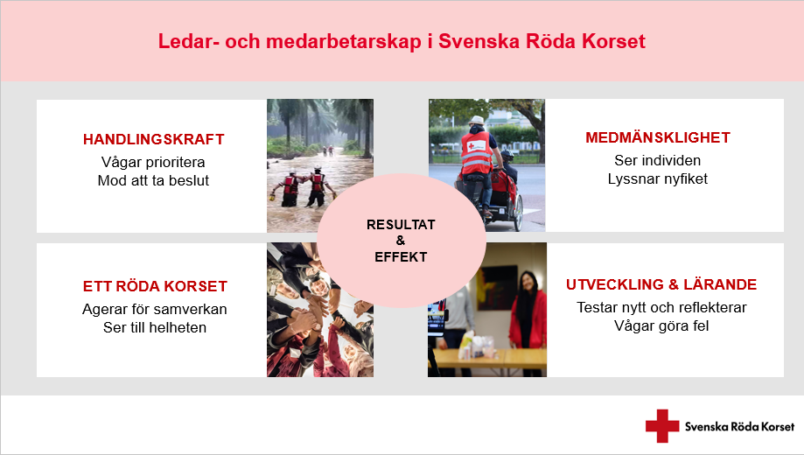
Vad ska vi göra idag?
Vi ska tillsammans genomföra en av de workshopar som tagits fram kopplat till Svenska Röda Korsets Ledar- och medarbetarskap.
Syfte:​
Tugga begreppen, bråka med dem, göra dem till sina​ egna, tolka dom och förstå dom gemensamt i gruppen
Mål:​
Få ett gemensamt språk i organisationen för medarbetarrollen
Stärka vår gemensamma kultur ​
Spelregler:
Vi har avsatt tid för denna workshop
Alla ska få komma till tals
Vi deltar alla aktivt och är närvarande
Notes:
TILL MÖTESLEDAREN
(Denna bild ligger med som standard i alla workshops, så det är ett övergripande syfte och mål)

Slide 10
Medarbetarskap – de fyra förhållningssätten
Notes:
Det här är den workshop som med fördel kan inleda hela arbetet med att implementera medarbetarskapet och stärka vår arbetskultur.
Med det här materialet kan ni som grupp utforska vad de förväntande beteendena har för betydelse för er verksamhet och hur ni kan utveckla dessa och få ett gemensamt språk kring förväntningar på varandra.

Slide 11
Utveckling av en handlingskraftig och modig kultur
Utgångspunkter
Ledar- och chefsutövande utifrån ett system och gruppdynamiskt perspektiv - vi är alla beroende av våra relationer i gruppen och påverkar och påverkas av dessa.
I en modern organisation, och framför allt i en komplex verksamhet där problem måste lösas i stunden, är involvering och delegering och en nödvändighet.
Behov av att använda hela potentialen i organisationen med ett start medarbetarskap som kan ta ansvar och initiativ.
Mål
Skapa förutsättningar för en handlingskraftig och modig kultur.​
Etablera ett gemensamt språk och gemensamma verktyg och metoder för utveckling av ledar- och medarbetarskapet.
Utveckla och förbättra individers, grupper och hela organisationens kapacitet och potential.
Tydliga förväntningar på beteendenivå och ökad medvetenhet för att identifiera utvecklingsbehov på grupp och individnivå.
Effekt
Tydligt resultat och effekt för målgrupp och mottagargrupp.
Ledare och medarbetare som är trygga i sin rollgivning och rolltagning skapar effektiva arbetssätt och ett hållbart engagemang.
Chefer och ledare som utvecklar sina arbetsgrupper​, och medarbetare som bidrar till detta, blir effektiva och handlingskraftiga grupper och individer.
Tydlig och medveten kommunikation och konstruktiv feedback bidrar till utveckling för individ, grupp och verksamhet.
Notes:
TALMANUS TILL MÖTESLEDAREN
(Budskapet i denna bild framgår nedan, berätta om det på ett sätt som du känner dig bekväm med, du behöver inte upprepa alla punktsatser som står på bilden, det kan var och en läsa själv medan du berättar om bakgrunden)
Bakgrunden till medarbetarskapet
För ett par år sedan identifierade Svenska Röda Korset ett behov av att arbeta med kulturfrågor. Detta ledde till ett initiativ där man tillsammans med Sandalhs & Partners utvecklade ledarprogrammet Handlingskraft och mod som bygger på de fyra förhållningssätten vi ska titta närmare på. Detta ledarprogram har de flesta chefer hunnit gå och nu är det dags för nästa stora steg. Att göra detta till en självklar del av den kultur vi alla är en del av. Vi vill att alla medarbetare ska känna sig handlingskraftiga och modiga.
I arbetet togs det fram ett antal mål:
Skapa förutsättningar för en handlingskraftig och modig kultur.​
Etablera ett gemensamt språk och gemensamma verktyg och metoder för utveckling av ledar- och medarbetarskapet.
Utveckla och förbättra individers, grupper och hela organisationens kapacitet och potential.
Tydliga förväntningar på beteendenivå och ökad medvetenhet för att identifiera utvecklingsbehov på grupp och individnivå.
Tips – plocka gärna ut någon punktsats på bilden som du vill prata mer om, som känns extra viktigt för dig/er.

Slide 12

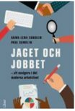
Verktyg – tre kärnmetoder
Kärnmetoderna är en del av vårt ledarutvecklingsprogram och utgår från forskning och ett systemteoretiskt och gruppdynamiskt perspektiv. Det betyder att mänskligt handlande ses som något som sker och uppstår i ett samspel mellan andra människor. Människor är delar av ett system som fungerar tillsammans. Vi är alla beroende av våra relationer i gruppen och påverkar och påverkas av dessa. Kärnmetoderna är framtagna i samarbete med organisationsutvecklare på Sandahls Partners.
Roll, mål, sammanhang (RMS)
Grupputveckling
Kommunikation och feedback
För att kärnmetoderna ska leva behöver vi prata om dem och öva på dessa i våra grupper. Därför har en utbildningsfilm tagits fram för varje kärnmetod med tillhörande workshopmaterial, materialet finns på Rednet.
Det finns två böcker, ”Ta din roll på jobbet” som våra chefer får i samband med ledarprogrammet och ”Jaget och jobbet”, som är skriven utifrån ett medarbetarperspektiv, som kan användas för fördjupning. Jaget och jobbet kan beställas via HR-service.
Utöver kärnmetoderna har även ett workshopmaterial tagits fram om vårt Ledar- och medarbetarskap i syfte att fördjupa och diskutera våra fyra gemensamma områden som påverkar vår kultur: Handlingskraft, Ett Röda Korset, Medmänsklighet samt Utveckling och lärande.
Notes:
TILL MÖTESLEDAREN
Denna bild beskriver att vi har valt att ta fram ledar- och medarbetarskapet utifrån forskning kring systemteori och gruppdynamiska perspektiv.
Vi har valt 3 kärnmetoder för att arbeta med ledar- och medarbetarskapet:
Roll, mål, sammanhang (RMS)
Grupputveckling
Kommunikation och feedback

Slide 13
Vår kultur – Handlingskraft och mod
De fyra förhållningssätten
Workshops och kärnmetoder
Handlingskraft – vi vågar prioritera och har modet att fatta beslut
Medmänsklighet – vi ser individen och lyssnar nyfiket i mötet med andra
Ett Röda Korset – vi agerar för samverkan och ser till helheten
Utveckling och lärande – vi testar nytt och reflekterar, vi vågar misslyckas
Workshop om de fyra förhållningssätten
Våra kärnmetoder
Roll, mål, sammanhang (RMS)​
Grupputveckling​
Kommunikation och feedback​
Se filmen om Svenska Röda Korsets medarbetarskap här.
Notes:
TALMANUS TILL MÖTESLEDAREN
(Budskapet i denna bild framgår nedan, berätta om det på ett sätt som du känner dig bekväm med)
MEDARBETARSKAP
FRÅGA till gruppen – ”När jag säger medarbetarskap, vad tänker ni på då?” – Lyssna på spontana tankar i gruppen.
Så här definierar vi det:
”Medarbetarskap handlar om hur du förhåller dig till ditt arbete, hur du löser dina uppgifter, samarbetar med andra och bidrar till verksamhetens utveckling och resultat. Det handlar också om att ta ansvar, vara delaktig och engagerad. Ledarskap handlar om att skapa förutsättningar för medarbetarskapet i att uppnå önskade mål och skapa resultat och effekt, genom att peka ut riktning och mål, coacha och ge återkoppling för utveckling och lärande.
Ledarskap och medarbetarskap utövas bäst i ett samspel som skapar förutsättningar för varandra. Tillsammans gör vi skillnad!”
VÄGEN DIT
De 4 förhållningssätten vi tagit fram vägleder oss när vi löser uppgifter och samarbetar med andra. Genom ett aktivt ledar- och medarbetarskap skapar vi tillsammans en kultur där vi använder vår potential på bästa sätt och tar ansvar för såväl oss själva som vår gemensamma arbetsmiljö. Det ökar tryggheten och tydligheten i organisationen och hjälper oss att möta och hantera kriser, snabba förändringar och oförutsägbarhet i omvärlden.
En uttalad arbetskultur betyder inte att alla ska vara lika. En handlingskraftigt och modig kultur välkomnar olikheter och inkluderar en mångfald av medarbetare med olika bakgrund och erfarenheter.
Tillsammans skapar vi en kultur av handlingskraft och mod!
De fyra förhållningssätten
I arbetet med att ta fram de fyra förhållningssätten så gjordes ett gediget arbete där det arbetades fram tillsammans med stora delar av organisationen. Det har genomförts workshops och förankrats med fackliga i organisationen. De har utgjort vår ledarprofil under flera år och nu är de en del av vårt medarbetarskap.
Workshop-material och kärnmetoder
Det workshop-material vi ska gå igenom idag kommer vägleda oss som grupp att utforska vad de förväntande beteendena har för betydelse för vår verksamhet och hur vi kan utveckla dessa och få ett gemensamt språk kring förväntningar på varandra.
Se filmen (3 min lång)
Här berättar Martin Ärnlöv (GS) och Åsa Alexandrow (HR-chef) om sina tankar om varför det är så viktigt att arbeta med ett medarbetarskap.
Efter filmen
Som ni hörde i filmen där Martin och Åsa pratade om medarbetarskapet och våra kärnmetoder så sa de att det i mångt och mycket handlade om ett självledarskap – alltså förmågan att både leda sig själv och andra.
De pratade också om vikten av
Rolltagning - att ta olika roller i olika sammanhang för att vi ska nå våra resultat och mål
Grupputveckling – att få grupper att fungera väl tillsammans och mellan varandra – att vi drar åt samma håll
Kommunikation – med synsättet att kommunikation är ett beteende som vi kan träna på
Dessa 3 delar utgör alltså grunden i vårt medarbetarskap:
Det är de kärnmetoder vi arbetar med.
Roll, mål och sammanhang
Grupputveckling
Kommunikation och feedback
Alla kärnmetoder har man utvecklat vidare med filmer och workshop-material och vi ska arbeta vidare med dessa i vår grupp senare.
FRÅGA
Vi ska arbeta med budskapet i filmen och våra förhållningssätt strukturerat idag och vi kommer reflektera över materialet tillsammans. Men är det någon som vill dela en kort spontan reflektion innan vi går vidare utifrån filmen vi nyss såg?

Slide 14
Handlingskraftig och modig kultur
Så här skapar vi resultat och effekt
Kultur
Handlingskraft
Medmänsklighet
Ett Röda Korset
Lärande och utveckling
Vårt förhållningssätt
Uppförandekoden
Etiska krav
Vägledande i allt vårt arbete
7 grundprinciper
Humanitet • Opartiskhet • Neutralitet
Självständighet • Frivillighet • Enhet • Universalitet
Notes:
TALMANUS TILL MÖTESLEDAREN
(Budskapet i denna bild framgår nedan, berätta om det på ett sätt som du känner dig bekväm med)
Det här är ett sätt att sammanfatta hur vi ser att allting hänger ihop från våra grundprinciper till hur vi är mot varandra i vardagen.
Vår kultur berättar vilka vi är och hur vi arbetar. Som Röda Korsare ställer du dig bakom de värderingar och ambitioner vi delar inom organisationen.
Vår arbetskultur utgår från Röda Korsets sju grundprinciper och vårt mandat gör oss unika och är vägledande i allt vi gör. De är grunden i vårt arbete och förenar Rödakorsare i hela världen.
Röda Korsets uppförandekod beskriver våra etiska krav och genom att följa dessa skapar vi tillit, förtroende och respekt i vårt uppdrag.
Utöver det kategoriserar vi ledar- och medarbetarskapet utifrån fyra gemensamma områden. Varje område beskriver förväntade beteenden i syfte att skapa ett gemensamt förhållningssätt som genomsyrar vårt arbetssätt för att driva resultat, effekt och skapa förutsättning för en god arbetsmiljö i våra verksamheter.
Handlingskraft,
Ett Röda Korset,
Medmänsklighet samt
Utveckling och lärande
DE FYRA FÖRHÅLLNINGSSÄTTEN
Det är dessa förhållningssätt som vi ska bottna mer i idag. Det är de som utgör grunden i vår kultur.

Slide 15
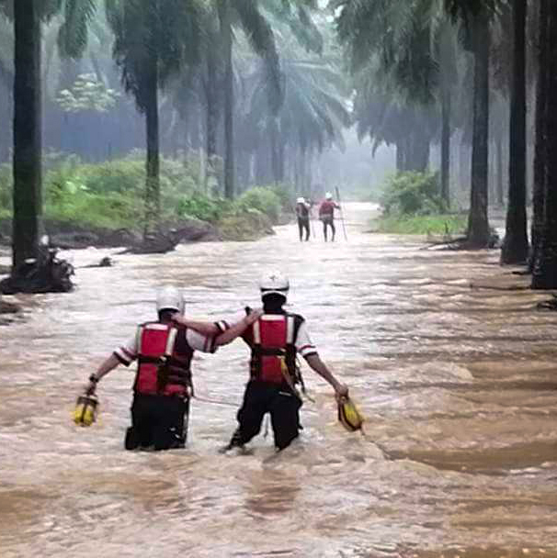
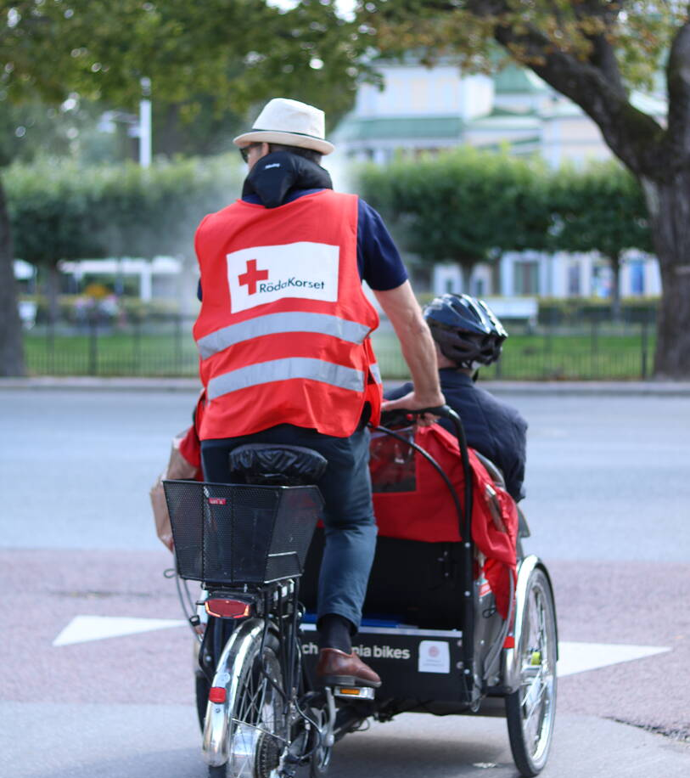
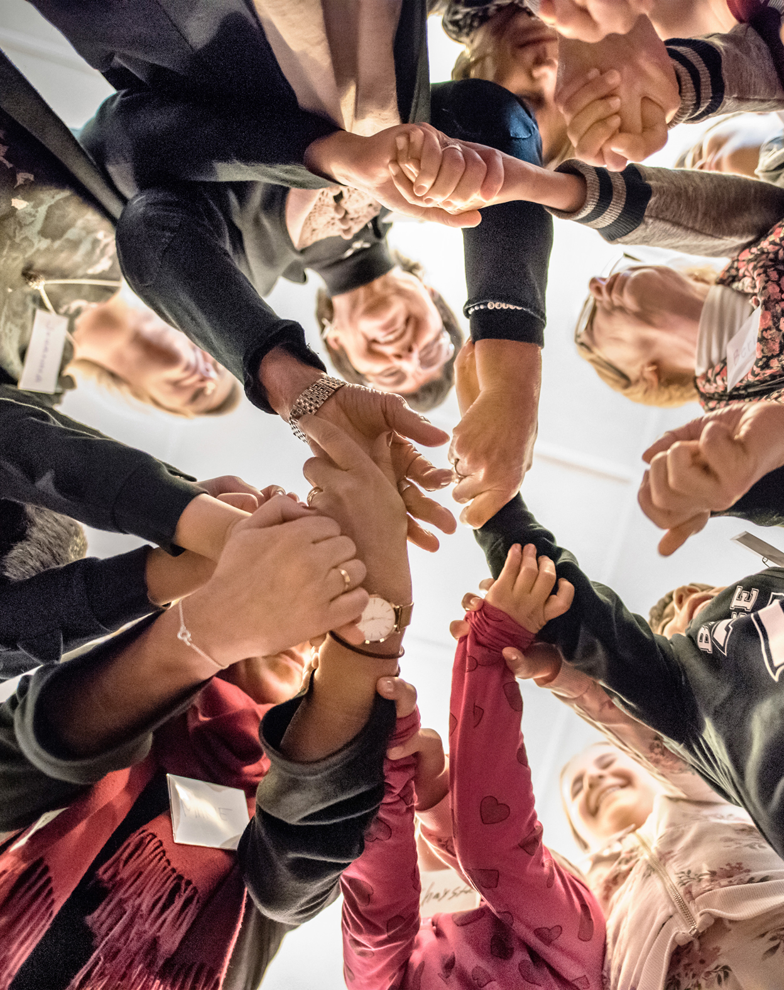
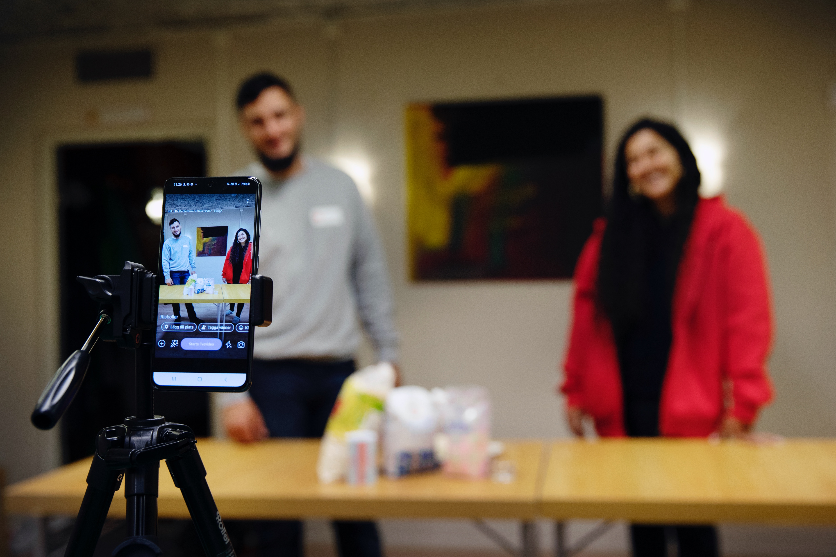
Ledar- och medarbetarskap i Svenska Röda Korset
HANDLINGSKRAFT
Vågar prioritera
Mod att ta beslut
MEDMÄNSKLIGHET
Ser individen
Lyssnar nyfiket
RESULTAT
&
EFFEKT
ETT RÖDA KORSET
Agerar för samverkan
Ser till helheten
UTVECKLING & LÄRANDE
Testar nytt och reflekterar
Vågar misslyckas
Notes:
TALMANUS TILL MÖTESLEDAREN
(Budskapet i denna bild framgår nedan, berätta om det på ett sätt som du känner dig bekväm med)
Våra fyra förhållningssätt på Svenska Röda Korset
För att skapa resultat och effekt och göra skillnad för våra målgrupper varje dag har vi alltså tagit fram fyra förhållningssätt som ska stärka vår arbetskultur. Det här är våra fyra förhållningssätt som är grundstenarna i vårt Ledar- och medarbetarskap på Svenska Röda Korset. De är också en del av våra prestationskriterier.
Handlingskraft – vi vågar prioritera och har modet att fatta beslut
Medmänsklighet – vi ser individen och lyssnar nyfiket i mötet med andra
Ett Röda Korset – vi agerar för samverkan och ser till helheten
Utveckling och lärande – vi testar nytt och reflekterar, vi vågar misslyckas
Dessa förhållningssätt vägleder oss när vi löser uppgifter och samarbetar med andra. Genom ett aktivt ledar- och medarbetarskap skapar vi tillsammans en kultur där vi använder vår potential på bästa sätt och tar ansvar för såväl oss själva som vår gemensamma arbetsmiljö. Det ökar trygghet och tydlighet i organisationen och hjälper oss att möta och hantera kriser, snabba förändringar och oförutsägbarhet i omvärlden.
En uttalad arbetskultur betyder inte att alla ska vara lika. En handlingskraftigt och modig kultur välkomnar olikheter och inkluderar en mångfald av medarbetare med olika bakgrund och erfarenheter.
Tillsammans skapar vi en kultur av handlingskraft och mod!

Slide 16
Ledar- och medarbetarskap i Svenska Röda Korset
HANDLINGSKRAFT
Vågar prioritera
Mod att ta beslut
Vi är handlingskraftiga, ger relevant stöd och agerar där det behövs.
Vi är framåtriktade, engagerade och arbetar för att skapa effekt i uppdraget och för våra målgrupper.
Vi sätter utmanande men realistiska mål och arbetar proaktivt och effektivt för att uppnå dessa.
MEDMÄNSKLIGHET
Ser individen
Lyssnar nyfiket
Vi agerar med omtänksamhet, trygghet och som medmänniskor i vår professionella roll.
Vi är engagerade, stöttande och öppna för att inspireras av andra.
Vi tillvaratar olikheter och löser konflikter på ett konstruktivt sätt.
RESULTAT & EFFEKT
Uppnår uppsatta mål och resultat
Har förmåga att omsätta mål och
strategi i det dagliga arbetet.
Utfört arbete skapar värde och
effekt för mottagare och målgrupp
ETT RÖDA KORSET
Agerar för samverkan
Ser till helheten
Vi agerar utifrån samma grunduppdrag och grundprinciper oavsett var i organisationen uppdraget utförs.
Vi arbetar för Ett Röda Korset och agerar för en samordnad, tydlig och handlingskraftig aktör.
Vi förstår helheter och samarbetar över gränser.
UTVECKLING & LÄRANDE
Testar nytt och reflekterar
Vågar misslyckas
Vi lär oss nya saker kontinuerligt genom att våga testa, lära av egna och andras framgångar och misstag.
Vi drivs av kontinuerlig utveckling och ständiga förbättringar för att vara relevanta i en föränderlig omvärld.
Notes:
TALMANUS TILL MÖTESLEDAREN
(Budskapet i denna bild framgår nedan, berätta om det på ett sätt som du känner dig bekväm med)
(OBS! Skriv ut denna sida till själva workshopen, ett ex/deltagare alternativt ett ex/smågrupp)
De fyra förhållningssätten har definierats på olika nivåer som kan användas i olika sammanhang. Det här beskriver helt enkelt på ett djupare plan samma sak som bilden innan. Det förklarar ytterligare vad som menas med begreppen och våra förhållningssätt.
Prestationskriterier
Vi på Svenska Röda Korset tycker att dessa fyra förhållningssätt är så viktiga så att de också sedan maj 2022 utgör en del av våra prestationskriterier.
Inför lönerevision och lönesamtal gör chefen en bedömning av medarbetarens prestation under föregående löneår, efter dialog med medarbetaren. Bedömningen görs utifrån resultat (vad) och prestationskriterier (hur). Har prestationen totalt sett varit enligt förväntan, över förväntan eller under förväntan. Chefen förmedlar sin bild till medarbetaren i det uppföljande lönesamtalet.

Slide 17
Ledar- och medarbetarskap - fördjupad vägledning på beteendenivå
HANDLINGSKRAFT
MEDMÄNSKLIGHET
ETT RÖDA KORSET
UTVECKLING OCH LÄRANDE
Vågar prioritera
Mod att ta beslut
Ser individen
Lyssnar nyfiket
Agerar för samverkan
Ser till helheten
Testar nytt och reflekterar
Vågar misslyckas
Jag:
säkerställer att jag förstår mitt uppdrag, mina mål och förväntningar i min roll
arbetar för att nå resultat och effekt för mottagare och målgrupp
tar initiativ, får saker att hända och tar ansvar för resultatet
tar ibland snabba och modiga beslut
prioriterar och vågar välja bort
använder kraften inom organisationen för genomförande
ansvarar för att återhämta mig och för att be om hjälp vid behov
Jag:
främjar ett inkluderande arbetssätt och bygger tillitsfulla relationer
stödjer andra i strävan att uppnå gemensamma mål
ser individen, lyssnar nyfiket och ställer frågor för att förstå
uppmuntrar och ger andra återkoppling
utgår från att andra har goda intentioner
ger återkoppling/feedback direkt till den det berör
är medveten om hur mina beteenden påverkar andra
Jag:
agerar utifrån Röda Korsets grundprinciper, strategier och mål samt följer policyer, riktlinjer och andra styrdokument
förstår Röda Korsets uppdrag samt rörelsen och organisationens struktur ser till hela Röda Korsets framgång
verkar för konstruktivt samarbete
tar vara på och har tillit till andras roll och kompetens
delar med mig av kunskap, metoder och information till andra
Jag:
är öppen för andras synsätt och idéer
anpassar mig efter organisationens förändrade förutsättningar och behov
testar nytt, reflekterar, utvärderar och för-
bättrar och delar med mig för ökat lärande
vågar göra fel och ser misstag som möjligheter för lärande
uppmärksammar och firar framgångar
ser feedback som en möjlighet till lärande
och utveckling
är medveten om mina styrkor och utvecklingsområden och tar ansvar för att utveckla dessa
Tillägg för chef och ledare
delegerar ansvar och mandat
säkerställer tydlighet i roll, mål och förväntningar hos medarbetare
är förebild kring hållbart engagemang
Tillägg för chef och ledare
tror på individens förmåga
ser individens och gruppens behov och anpassar ledarskapet
tar tag i svåra situationer med mod och empati
skapar psykologisk trygghet i gruppen genom att tillåta öppenhet och ärlighet
Tillägg för chef och ledare
utvecklar och leder verksamheten i linje med Röda Korsets grundprinciper, strategier och planer
skapar engagemang för gemensam vision och mål
bidrar till helhetstänk och förståelse för sammanhang
Tillägg för chef och ledare
leder förändring med utgångspunkt i
Röda Korsets uppdrag och förändrad omvärld
uppmuntrar initiativ och nya idéer
lyssnar in andras perspektiv
tror på gruppens förmåga att vara klokare tillsammans
Notes:
TALMANUS TILL MÖTESLEDAREN
(Budskapet i denna bild framgår nedan, berätta om det på ett sätt som du känner dig bekväm med)
Bilden ligger dold, den behöver inte gås igenom, men om någon har frågor om den så kan det vara bra att den finns med i materialet.
Som vi redan varit inne på så förväntas alla medarbetare och ledare att ta ansvar för att leda sig själv. Det finns mycket forskning kring självledarskap och framgångsrika/välmående arbetsplatser. Gemensamt för framgångsrika och välmående arbetsplatser är just att medarbetarna tar ett stort eget ansvar.
Det handlar om hur vi alla, oavsett om vi är ledare eller medarbetare, bidrar till ett klimat där vi arbetar i samma riktning på ett sätt där alla känner sig inkluderade och delaktiga.
Som medarbetare och ledare förväntas du ta ansvar för att leda dig själv, genom att arbeta för att uppnå mål och resultat, använda och utveckla din kompetens samt att ha ett konstruktivt förhållningssätt till övriga medarbetare, volontärer och samarbetspartners. Som ledare har du ett ansvar för att skapa en konstruktiv kultur som bidrar till både medarbetarnas och Röda Korsets utveckling.
På så sätt gör vi skillnad tillsammans.

Slide 18
Workshop
- gemensam reflektion kring SRK:s medarbetarskap

Slide 19

Uppstart workshop
Syfte:
Tugga begreppen, bråka med dem, göra dem till sina, tolka dom och förstå dom gemensamt i gruppen.
Mål:
Få ett gemensamt språk i organisationen för medarbetarrollen och våra fyra förhållningssätt.
Vi ska förstå hur de fyra förhållningssätten påverkar oss som organisation, vår grupp och mig som medarbetare.
Notes:
TILL MÖTESLEDAREN
Tid - om du har satt andra tider i programmet får du uppdatera denna bild med er tid som ni har för detta.
50-60 minuter är ca-tiden som krävs för att gå igenom de gemensamma frågeställningarna i helgrupp och i smågrupper.

Slide 20
Workshop, steg 1
Helgrupp.
Titta på materialet om medarbetarskapet och våra fyra förhållningssätt tillsammans.
Hur går era tankar nu, hur känns det?
Notes:
TILL MÖTESLEDAREN
Sätt ramarna
Vi har tillsammans gått igenom:
Hur grundprinciperna, uppförandekoden och de fyra förhållningssätten hänger ihop
Varför det är så viktigt att arbeta med medarbetarskapet för att stärka vår kultur
Vikten av självledarskap för att vi tillsammans ska nå våra mål och resultat
Vi har sett filmen där Martin och Åsa deltar
Fråga
Hur går era tankar nu? Hur känns det? Vad tänker ni kring medarbetarskapet och de fyra förhållningssätten som Svenska Röda Korset har arbetat fram?
Tid
Max 10 minuter
Kort reflektion, spontant direkt i rummet, helgrupp.
Mötesledaren skriver på blädderblock/whiteboard.

Slide 21
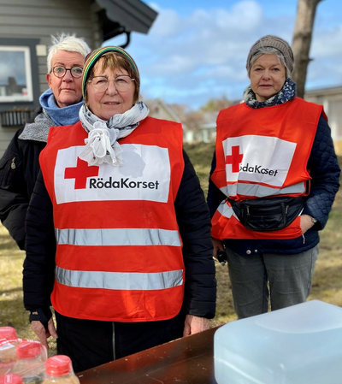
Workshop, steg 2
Smågrupper
Fråga 1
Varför är de här beteendena viktiga för Svenska Röda korset, vad ska de göra för skillnad och stärka i vår organisation?
ca 10 minuter
Fråga 2
Vad innebär de här förväntande beteendena för oss i vår grupp – exempelvis: vågar vi prioritera, när och hur ser vi individen, hur agerar vi för samverkan?
ca 15 minuter
Notes:
TILL MÖTESLEDAREN
Om möjligt dela in grupper i trios, men utgå från hur många ni är och sätt ihop lagom stora grupper.
Dela ut utskrivet material:
Den här bilden så att man har med sig frågeställningarna om man sätter sig någon annanstans
Bilden om de fyra förhållningssätten som beskriver vad vi vill uppnå
Ledar- och medarbetarskap - fördjupat material på beteendenivå
Fråga
Varför är de här beteendena viktiga för Svenska Röda korset, vad ska de göra för skillnad och stärka i vår organisation? (Organisations-nivå)
Vad innebär de här förväntande beteendena för oss i vår grupp – exempelvis: vågar vi prioritera, när och hur ser vi individen, hur agerar vi för samverkan? (Grupp-nivå)
Tips – var gärna konkreta.
Tid
Ni får 25 minuter på er för båda frågorna (ändra tiden om behov finns). Ni ska vara åter kl. XX.
När ni kommer tillbaka vill jag gärna höra hur era tankar gått i smågrupperna.
Tillbaka i helgrupp
Låt alla redovisa alternativt lyssna på några exempel beroende på hur ni ligger till i tid och hur många ni är.

Slide 22
Workshop, steg 3
Helgrupp alt. smågrupper.
Hur kan jag använda mig av de fyra förhållningssätten för att nå bra resultat i mitt arbete?
Fundera i vilka sammanhang de kan vara ett stöd för dig i ditt arbete?
Hur kan vi arbeta vidare med medarbetarskapet och håller det levande i vår grupp?
ca 5 minuter egen reflektion, sedan dela med sig i grupp.
Notes:
TILL MÖTESLEDAREN
Återsamling i storgrupp
Ni har nu suttit i era smågrupper och diskuterat varför dessa beteenden är viktiga och hur de påverkar oss som organisation och grupp.
Om vi bryter ner detta ytterligare en nivå så ska vi nu fundera över hur förhållningssätten påverkar dig som individ.
Uppgift
Reflektera själv i ca 5 min hur du ser att detta påverkar dig i ditt arbete (individ-nivå).
Berätta för varandra i gruppen hur era tankar har gått.
- Välj om man ska redovisa till bordsgrannen, i trios eller i helgrupp.
Tid
Ca 20 min, ändra om behov finns beroende på hur ni ligger till i tiden

Slide 23
Avslut och utcheckning

Slide 24


Nästa steg
Notes:
TILL MÖTESLEDAREN
Sammanfatta gärna kort vad du hört idag.
Tacka för alla klocka inspel som kommit.
Nästa steg
Att arbeta vidare med nästa steg kan vara lite olika. Du får anpassa till vad du önskar uppnå utifrån den workshop ni genomfört och vad som kommit fram. Här kommer ett par exempel på vad nästa steg är:
Lägg in på enhetsmöten eller motsvarande för att diskutera vidare dessa frågeställningar
Dokumentera dagens inspel och skicka ut till alla
Jobba vidare med någon specifik frågeställning som behöver mer tid
Arbeta vidare med de övriga workshopmaterialen som tagits fram kopplat till de tre kärnmetoderna (rekommenderas till alla)

Slide 25
Utcheckning
Lärdomar
Överraskningar
Nöjdhet
Missnöje
Notes:
TILL MÖTESLEDAREN
Helgrupp.
Sätt ord på Lärdomar, Överraskningar, Nöjdhet och Missnöje med det som framkom i era smågrupper och i helgrupp - Vad har jag lärt mig idag, är det något jag blivit överraskad av, är det något jag är nöjd eller missnöjd med?
Mötesledaren skriver under rubrikerna på blädderblock/whiteboard
Gå varvet runt, beroende på hur många ni är så får man säga en sak/område eller 1-2 saker som man särskilt vill lyfta
ca 10 minuter​

Slide 26
Tillsammans gör vi skillnad!
Notes:
TACK FÖR IDAG!

